Slide 1
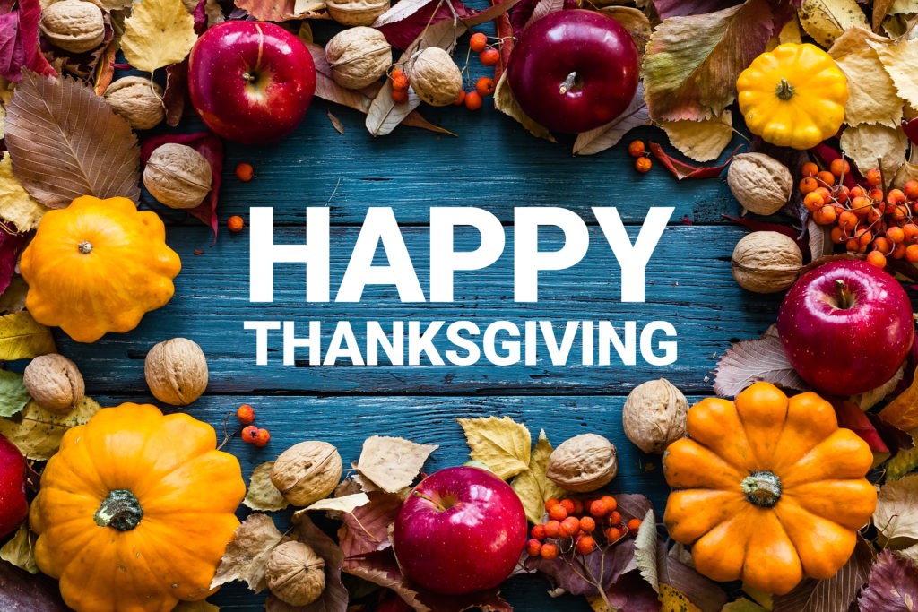
Thanksgiving day!

Slide 2
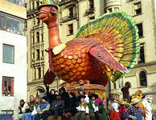
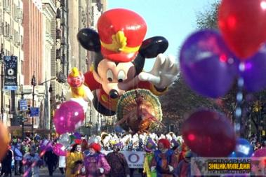
Thanksgiving Day
Thanksgiving Day is one of the most favorite holidays in the United States.
День благодарения является одним из самых любимых праздников в Соединенных Штатах.

Slide 3
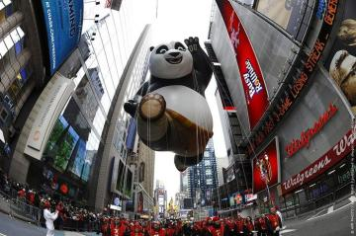
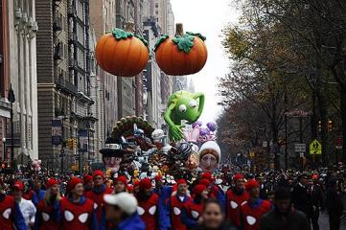
Fourth Thursday
Every fourth Thursday of October American people celebrate this holiday.
Каждый четвертый четверг октября американцы отмечают этот праздник.

Slide 4
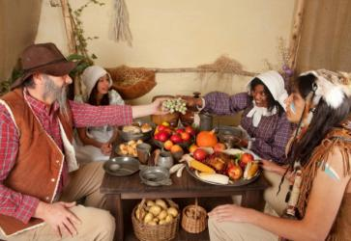
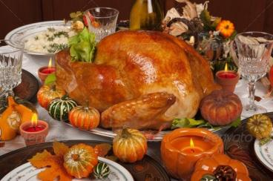
Big family dinner
They usually stay at home and have a big family dinner.
Они обычно остаются дома и устраивают большой семейный ужин.

Slide 5
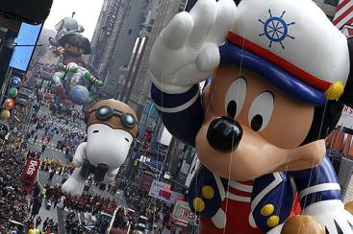
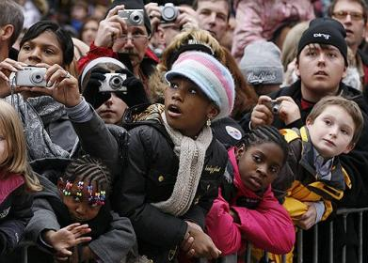
This day
This day has a very important meaning in the history of America.
Этот день имеет очень важное значение в истории Америки.

Slide 6
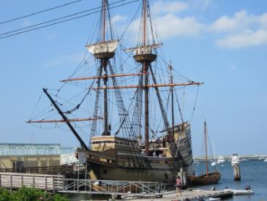
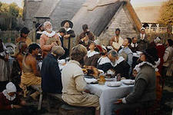
First Thanksgiving day
The first Thanksgiving day was celebrated by pilgrims in autumn of 1621. They were European travelers who sailed on “Mayflower” ship and tried to find the New World.
Первый День благодарения отмечался пилигримами (паломниками) осенью 1621 года. Это были европейские путешественники, которые плыли на корабле «Мейфлауэ» и пытались найти Новый Свет.

Slide 7
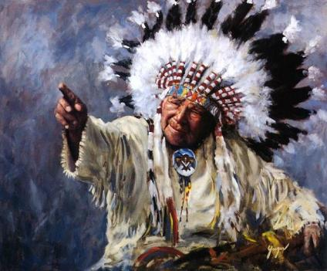
Native American Indians
Before their arrival to America the country was inhabited by Native American Indians.
До их прибытия в Америку страну населяли коренные американские индейцы.

Slide 8
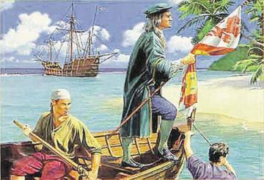
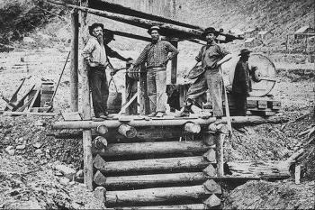
Difficult life
However, when they settled here, life was quite difficult. There was nothing to eat and nowhere to live.
Однако когда они поселились здесь, жизнь была достаточно сложной. Им нечего было есть, и негде было жить.

Slide 9
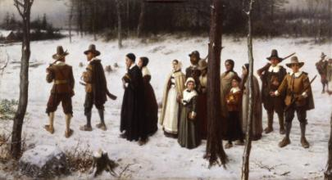
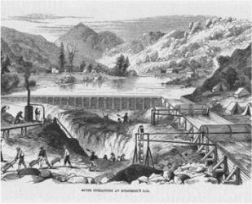
First winter
First winter was especially difficult and many people couldn’t survive without fresh food.
Первая зима была особенно трудной, и многие люди не смогли выжить без свежих продуктов.

Slide 10
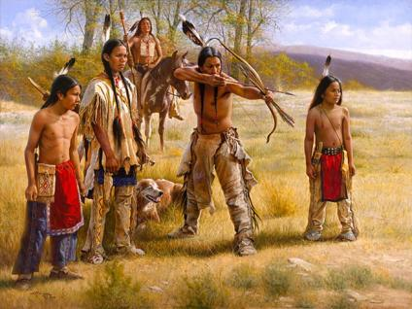
In spring
In spring Native Indians taught pilgrims how to survive in America. They now could hunt, fish and grow plants.
Весной индейцы научили паломников, как выживать в Америке. Теперь они могли охотиться, ловить рыбу и выращивать растения.

Slide 11
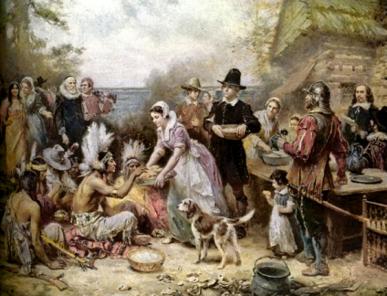
In autumn
In the autumn of 1621 they had a wonderful harvest. To celebrate this occasion pilgrims decided to have a Thanksgiving feast. It meant that they were very thankful for their food.
Осенью 1621 года у них был замечательный урожай. Чтобы отметить это событие, паломники решили устроить праздник Благодарения. Это означало, что они были очень благодарны за свою еду.
1621 – one thousand six hundred and twenty-first.

Slide 12
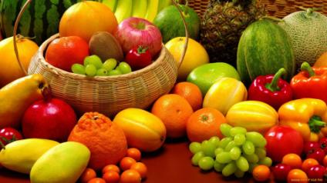
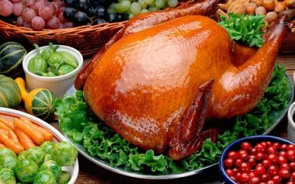
During this holiday
During this holiday the tables were full of fresh food: corn, beans, turkey, venison, pumpkin.
Во время этого праздника столы были полны свежих продуктов: кукурузы, фасоли, индейки, оленины, тыквы.

Slide 13
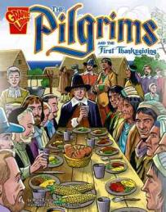
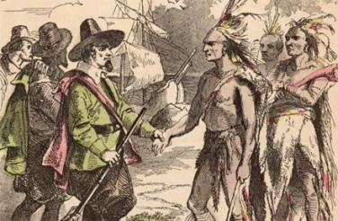
Their Indian friends
Their Indian friends were also invited to share the feast.
Их индейские друзья были также приглашены разделить праздник.

Slide 14
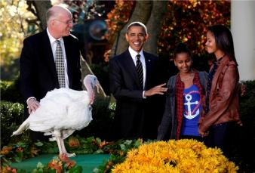
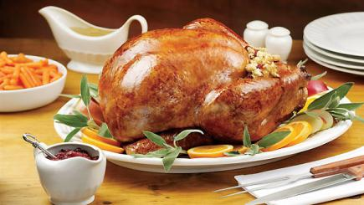
Nowadays
Nowadays Americans continue celebrating this holiday and the main dish is still turkey.
Американцы и сегодня продолжают отмечать этот праздник и основное блюдо по-прежнему индейка.

Slide 15
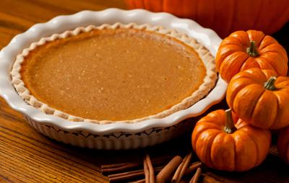
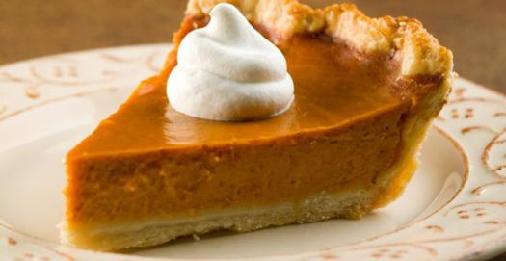
Pumpkin pie
The most popular dessert is a pumpkin pie.
Самый популярный десерт тыквенный пирог.

Slide 16
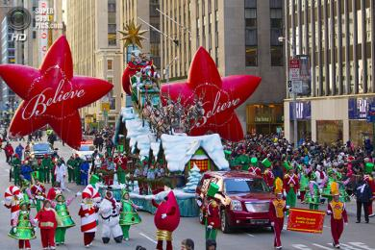
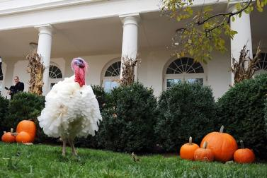
In Canada
People in Canada also celebrate Thanksgiving day but it falls on every second Thursday of October.
Люди в Канаде также празднуют День благодарения, но это выпадает на каждый второй четверг октября.

Slide 17
Test
Street | F | A. a celebration
2. Family |  | B. decorations
3. exchange |  | C. fires
4. pumpkin |  | D. fireworks
5. special |  | E. gifts
6. decorate |  | F. parades
7. have |  | G. pie
8. a variety of |  | H. the house
9. light |  | I. dinner
10. set off |  | J. dishes

Slide 18
Answers to the test.
Street | F | A. a celebration
2. Family | I | B. decorations
3. exchange | E | C. fires
4. pumpkin | G | D. fireworks
5. special | J | E. gifts
6. decorate | H | F. parades
7. have | A | G. pie
8. a variety of | B | H. the house
9. light | C | I. dinner
10. set off | D | J. dishes

Slide 19
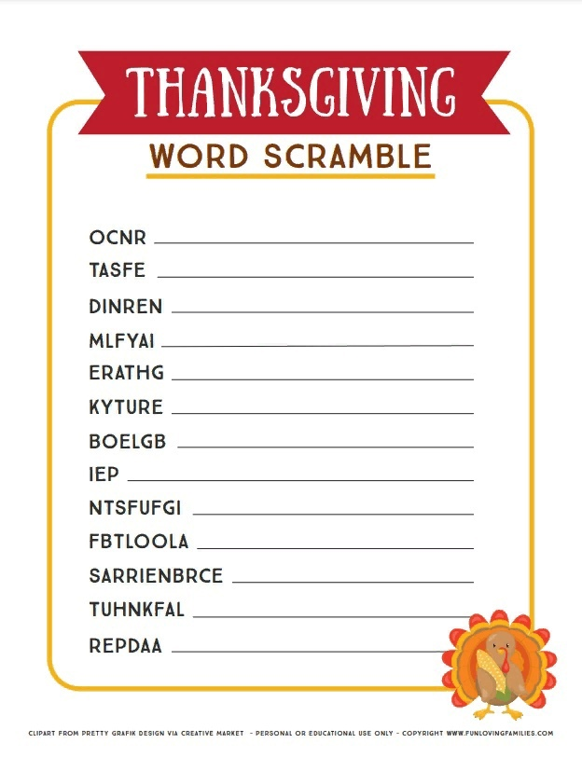
Для справок:
turkey
Gobble
Pie
Cranberries
Corn
Feast
Dinner
thankful
Parade
Stuffing
Family
Gather
Football

Slide 20
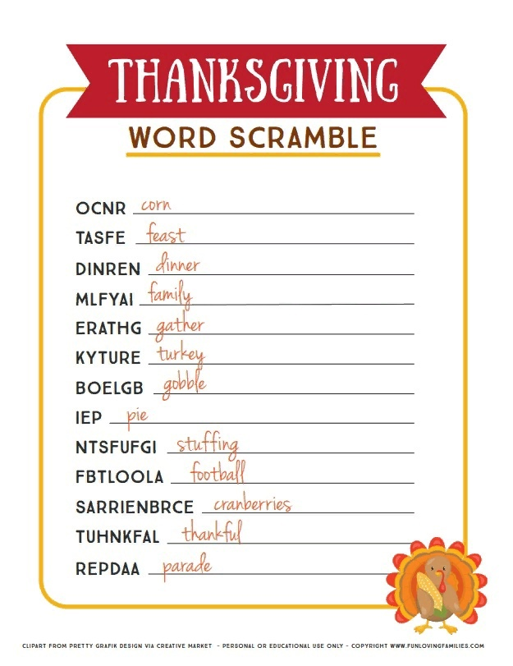

Slide 21
Thanks for your attention!
Creator: English teacher Buryak O.A.

